Slide 1

Abiturprüfung Mathematik 2020 Baden-Württemberg
Allgemeinbildende Gymnasien
Wahlteil Analytische Geometrie B 1
Lösung der Aufgabe B 1
klaus_messner@web.de www.elearning-freiburg.de

Slide 2



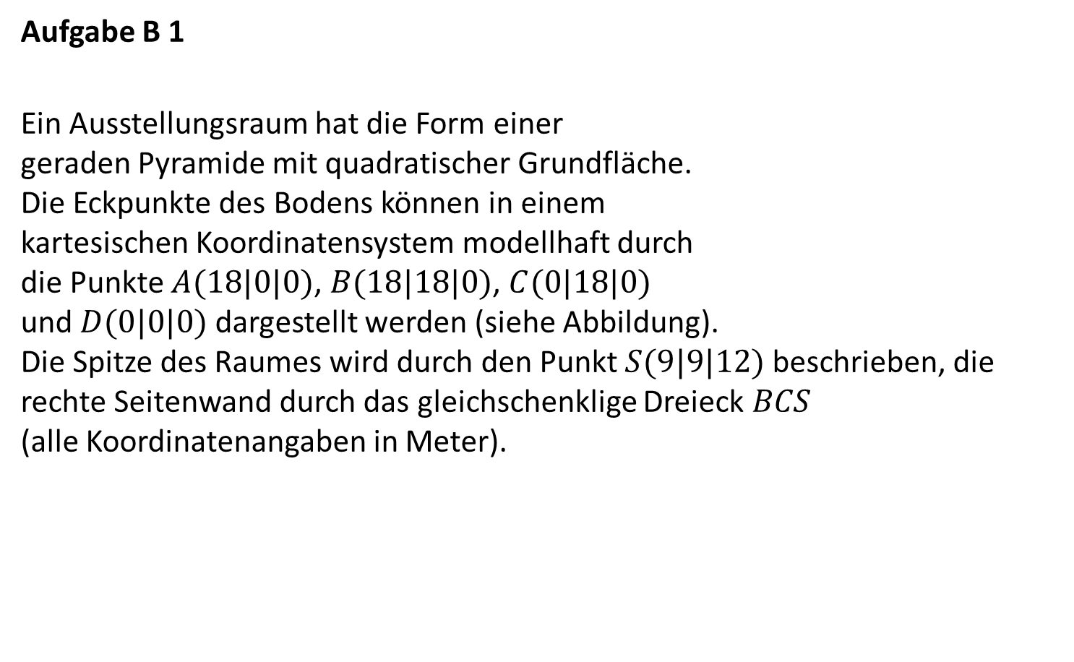





Wahlteil 2020 – Aufgabe B 1
Aufgabe B 1
Ein Ausstellungsraum hat die Form einer
geraden Pyramide mit quadratischer Grundfläche.
Die Eckpunkte des Bodens können in einem
kartesischen Koordinatensystem modellhaft durch
die Punkte $A(18|0|0)$, $B(18|18|0)$, $C(0|18|0)$
und $D(0|0|0)$ dargestellt werden (siehe Abbildung).
Die Spitze des Raumes wird durch den Punkt $S(9|9|12)$ beschrieben, die rechte Seitenwand durch das gleichschenklige Dreieck $BCS$
(alle Koordinatenangaben in Meter).
$$x_{3}$$
$$S$$
$$D$$
$$C$$
$$x_{2}$$
$$A$$
$$B$$
$$x_{1}$$

Slide 3

Wahlteil 2020 – Aufgabe B 1
Berechnen Sie die Größe des Winkels zwischen den Kanten, die durch die Strecken $BC$ und $BS$ beschrieben werden.
Ermitteln Sie eine Koordinatengleichung der Ebene $E$, in der das Dreieck $BCS$ liegt.
Bestimmen Sie den Flächeninhalt der rechten Seitenwand.
(Teilergebnis: $E: 4x_{2}+3x_{3}=72$)
(5 VP)

Slide 4
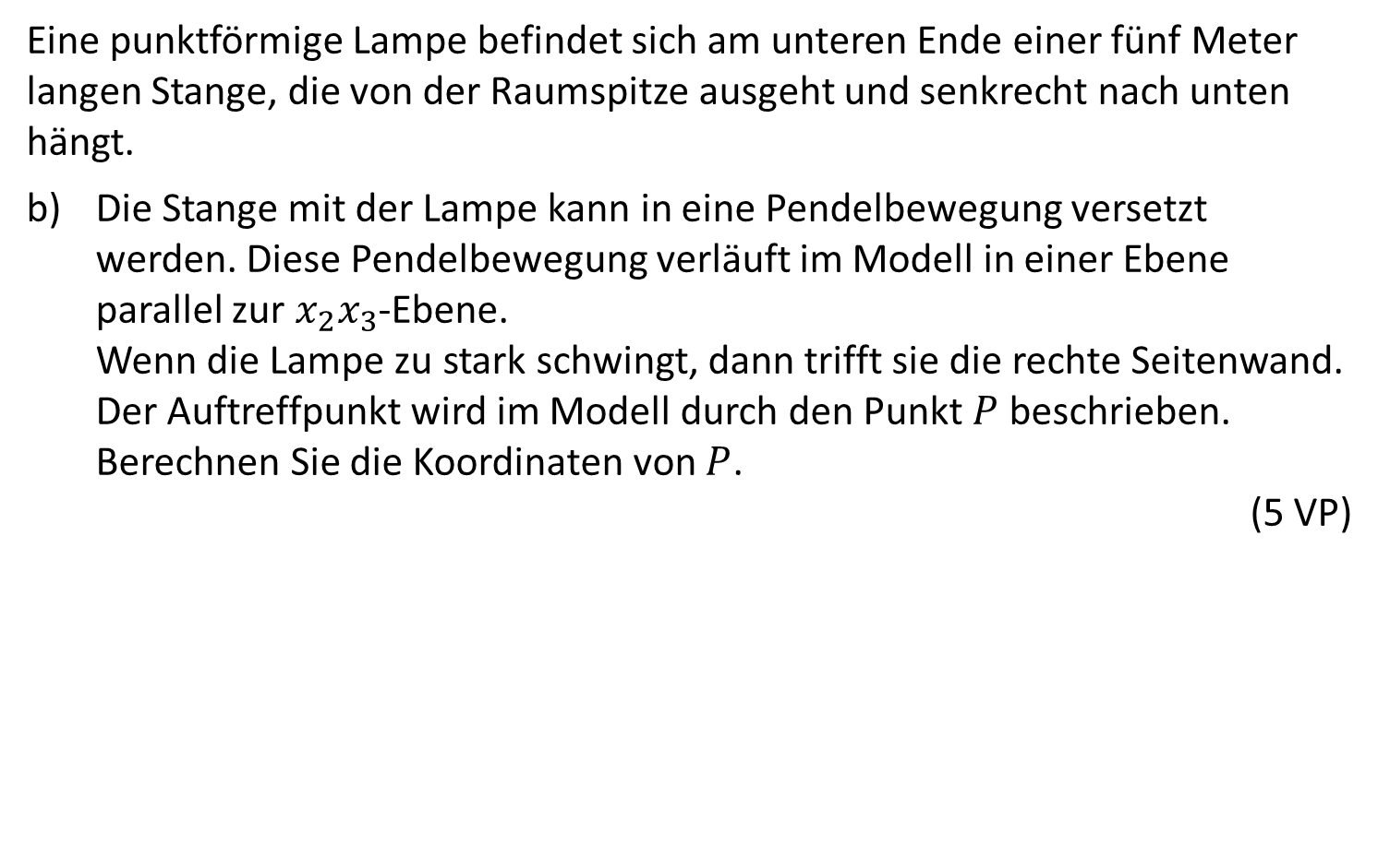
Wahlteil 2020 – Aufgabe B 1
Eine punktförmige Lampe befindet sich am unteren Ende einer fünf Meter langen Stange, die von der Raumspitze ausgeht und senkrecht nach unten hängt.
Die Stange mit der Lampe kann in eine Pendelbewegung versetzt werden. Diese Pendelbewegung verläuft im Modell in einer Ebene parallel zur $x_{2}x_{3}$-Ebene.
Wenn die Lampe zu stark schwingt, dann trifft sie die rechte Seitenwand. Der Auftreffpunkt wird im Modell durch den Punkt $P$ beschrieben. Berechnen Sie die Koordinaten von $P$.
(5 VP)

Slide 5
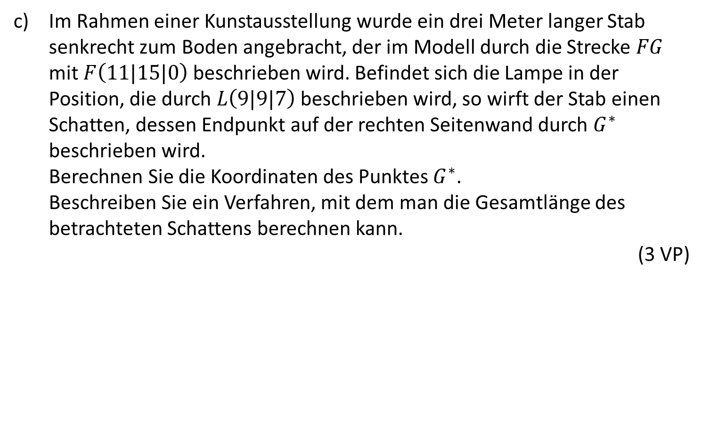
Wahlteil 2020 – Aufgabe B 1
Im Rahmen einer Kunstausstellung wurde ein drei Meter langer Stab senkrecht zum Boden angebracht, der im Modell durch die Strecke $FG$ mit $F\left(11|15|0\right)$ beschrieben wird. Befindet sich die Lampe in der Position, die durch $L\left(9|9|7\right)$ beschrieben wird, so wirft der Stab einen Schatten, dessen Endpunkt auf der rechten Seitenwand durch $G^{∗}$ beschrieben wird.
Berechnen Sie die Koordinaten des Punktes $G^{∗}$.
Beschreiben Sie ein Verfahren, mit dem man die Gesamtlänge des betrachteten Schattens berechnen kann.
(3 VP)

Slide 6
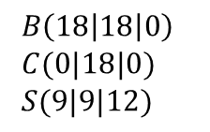
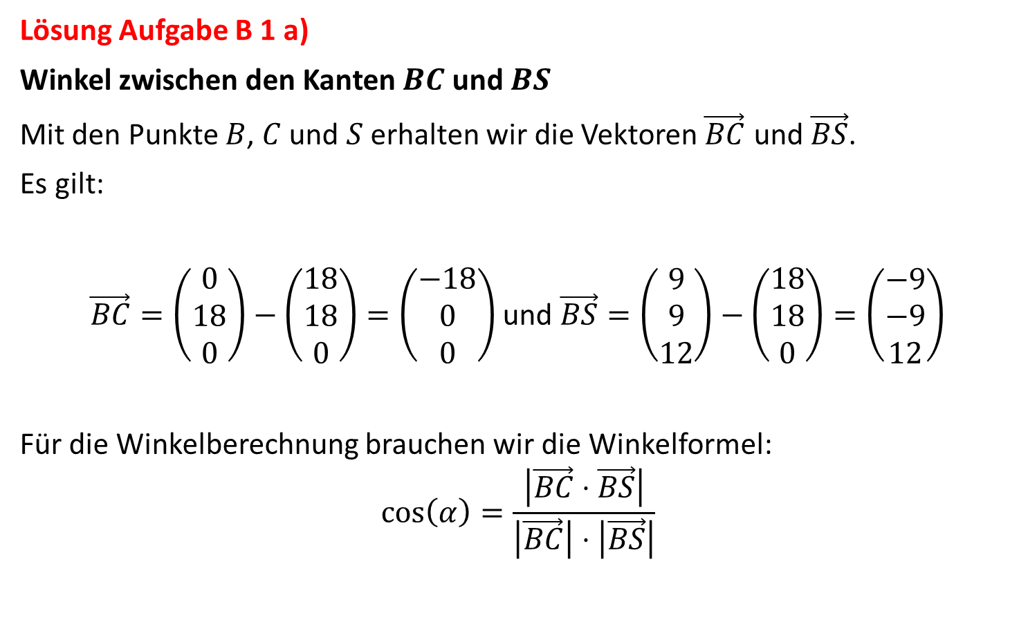
Wahlteil 2020 – Aufgabe B 1
$B\left(18\left|18\right|0\right)$
$C(0|18|0)$
$S(9|9|12)$
Lösung Aufgabe B 1 a)
Winkel zwischen den Kanten $BC$ und $BS$
Mit den Punkte $B$, $C$ und $S$ erhalten wir die Vektoren $\vec{BC}$ und $\vec{BS}$.
Es gilt:
$\vec{BC}=\left(\begin{aligned}0 \\ 18 \\ 0\end{aligned}\right)−\left(\begin{aligned}18 \\ 18 \\ 0\end{aligned}\right)=\left(\begin{aligned}−18\# \\ 0 \\ 0\end{aligned}\right)$ und $\vec{BS}=\left(\begin{aligned}9 \\ 9 \\ 12\end{aligned}\right)−\left(\begin{aligned}18 \\ 18 \\ 0\end{aligned}\right)=\left(\begin{aligned}−9\# \\ −9 \\ 12\end{aligned}\right)$
Für die Winkelberechnung brauchen wir die Winkelformel:
$$\cos\left(α\right)=\frac{\left|\vec{BC}⋅\vec{BS}\right|}{\left|\vec{BC}\right|⋅\left|\vec{BS}\right|}$$

Slide 7
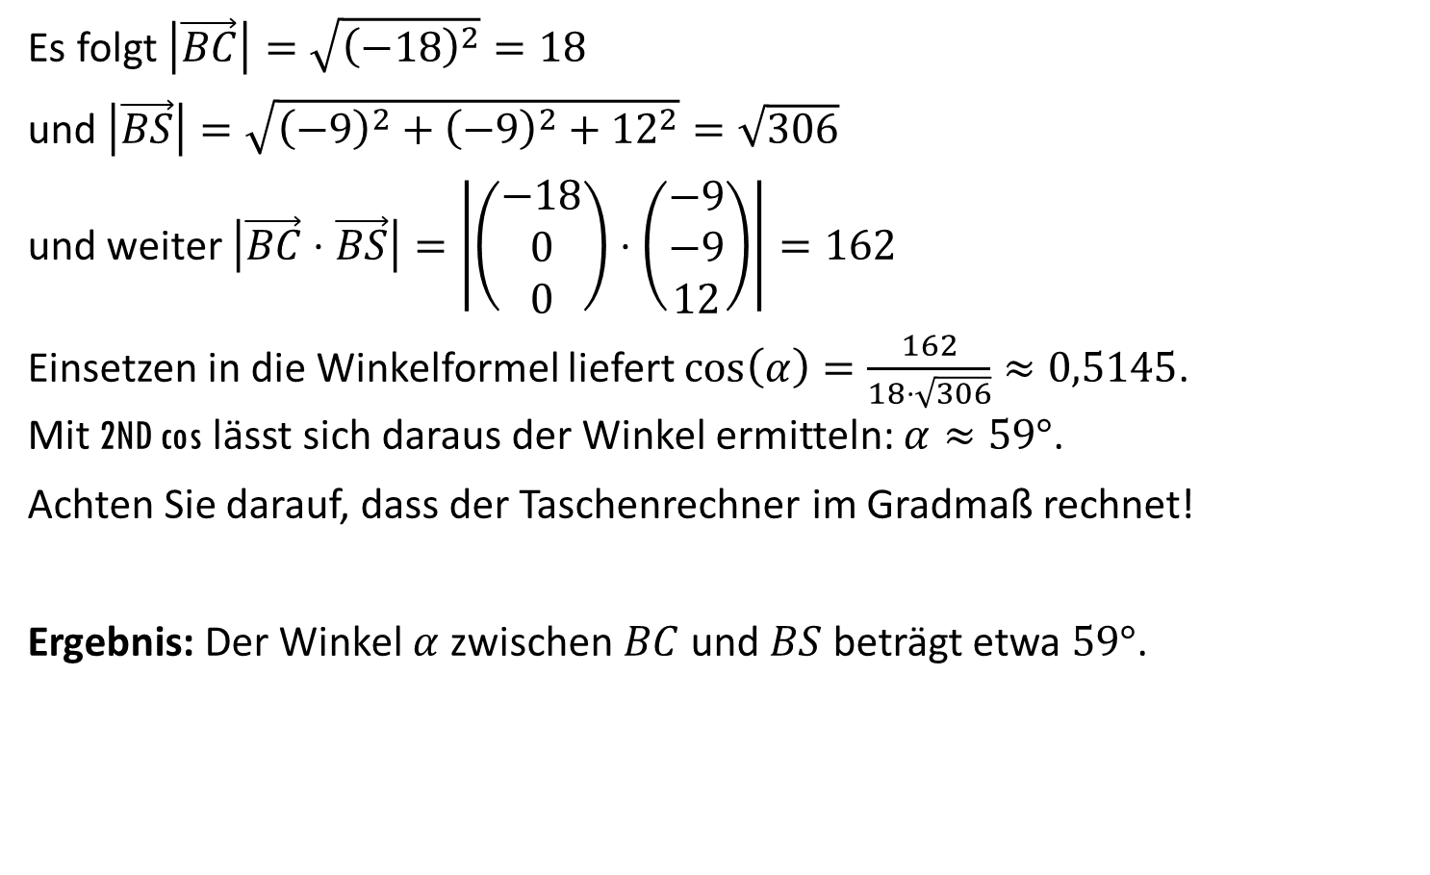
Wahlteil 2020 – Aufgabe B 1
Es folgt $\left|\vec{BC}\right|=\sqrt{{\left(−18\right)}^{2}}=18$
und $\left|\vec{BS}\right|=\sqrt{{\left(−9\right)}^{2}+{\left(−9\right)}^{2}+{12}^{2}}=\sqrt{306}$
und weiter $\left|\vec{BC}⋅\vec{BS}\right|=\left|\left(\begin{aligned}−18\# \\ 0 \\ 0\end{aligned}\right)⋅\left(\begin{aligned}−9\# \\ −9 \\ 12\end{aligned}\right)\right|=162$
Einsetzen in die Winkelformel liefert $\cos\left(α\right)=\frac{162}{18⋅\sqrt{306}}≈0,5145$.
Mit 2ND cos lässt sich daraus der Winkel ermitteln: $α≈59°$.
Achten Sie darauf, dass der Taschenrechner im Gradmaß rechnet!
Ergebnis: Der Winkel $α$ zwischen $BC$ und $BS$ beträgt etwa $59°$.

Slide 8
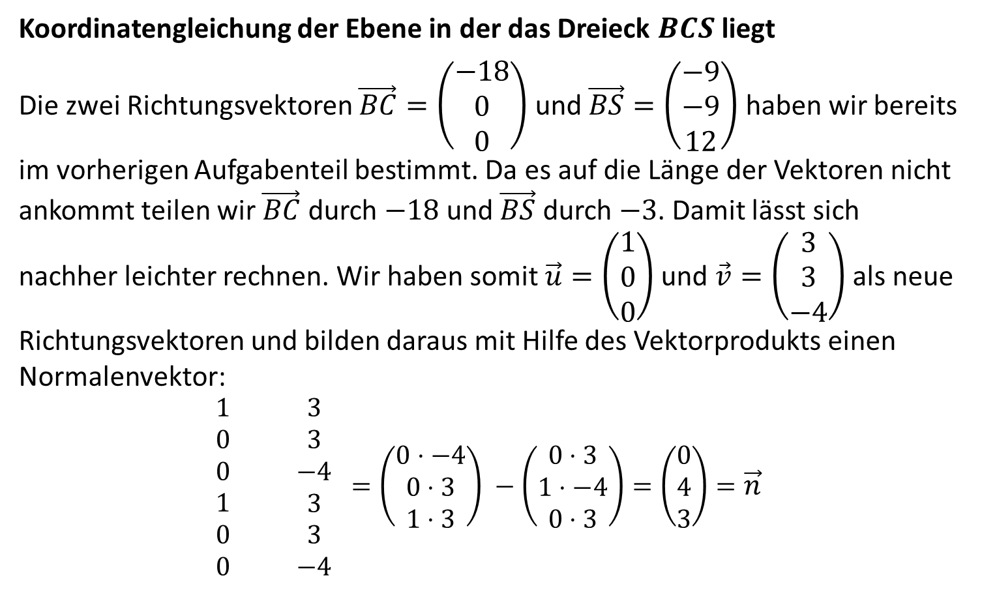
Wahlteil 2020 – Aufgabe B 1
$B\left(18\left|18\right|0\right)$
$C(0|18|0)$
$S(9|9|12)$
Koordinatengleichung der Ebene in der das Dreieck $BCS$ liegt
Die zwei Richtungsvektoren $\vec{BC}=\left(\begin{aligned}−18\# \\ 0 \\ 0\end{aligned}\right)$ und $\vec{BS}=\left(\begin{aligned}−9\# \\ −9 \\ 12\end{aligned}\right)$ haben wir bereits im vorherigen Aufgabenteil bestimmt. Da es auf die Länge der Vektoren nicht ankommt teilen wir $\vec{BC}$ durch $−18$ und $\vec{BS}$ durch $−3$. Damit lässt sich nachher leichter rechnen. Wir haben somit $\vec{u}=\left(\begin{aligned}1\# \\ 0 \\ 0\end{aligned}\right)$ und $\vec{v}=\left(\begin{aligned}3\# \\ 3 \\ −4\end{aligned}\right)$ als neue Richtungsvektoren und bilden daraus mit Hilfe des Vektorprodukts einen Normalenvektor:
$$\begin{aligned}1\# \\ 0 \\ 0 \\ 1 \\ 0 \\ 0\end{aligned} \begin{aligned}3\# \\ 3 \\ −4 \\ 3 \\ 3 \\ −4\end{aligned} =\left(\begin{aligned}0⋅−4 \\ 0⋅3 \\ 1⋅3\end{aligned}\right) −\left(\begin{aligned}0⋅3 \\ 1⋅−4 \\ 0⋅3\end{aligned}\right)=\left(\begin{aligned}0 \\ 4 \\ 3\end{aligned}\right)=\vec{n}$$

Slide 9


Wahlteil 2020 – Aufgabe B 1
$\vec{n}=\left(\begin{aligned}0 \\ 4 \\ 3\end{aligned}\right)$
$C(0|18|0)$
Die Einträge des Normalenvektors sind bekanntlich die Koeffizienten in der Koordinatenform. Daher ergibt sich $4x_{2}+3x_{3}=d$ mit einem noch unbekannten Wert $d$.
Da z.B. $C$ in der Ebene liegt, können wir d durch Einsetzen ermitteln:
$$4⋅18+3⋅0 =d=72$$
Ergebnis: Die Koordinatengleichung der Ebene $E$, in der das Dreieck $BCS$ liegt, lautet $E: 4x_{2}+3x_{3}=72$.

Slide 10
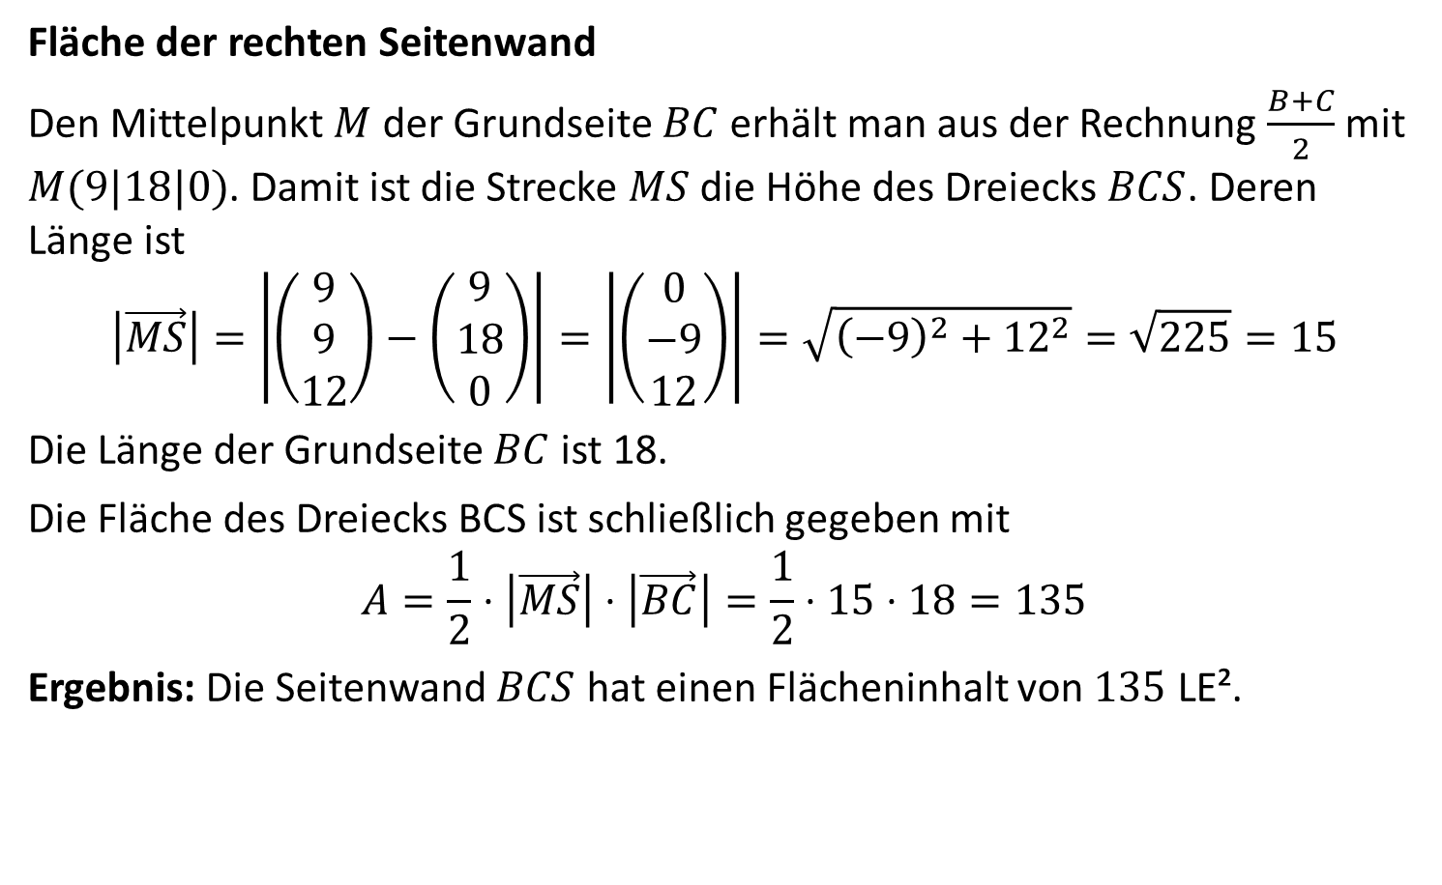
Wahlteil 2020 – Aufgabe B 1
$B\left(18\left|18\right|0\right)$
$C(0|18|0)$
$S(9|9|12)$
Fläche der rechten Seitenwand
Den Mittelpunkt $M$ der Grundseite $BC$ erhält man aus der Rechnung $\frac{B+C}{2}$ mit $M(9|18|0)$. Damit ist die Strecke $MS$ die Höhe des Dreiecks $BCS$. Deren Länge ist
$$\left|\vec{MS}\right|=\left|\left(\begin{aligned}9 \\ 9 \\ 12\end{aligned}\right)−\left(\begin{aligned}9 \\ 18 \\ 0\end{aligned}\right)\right|=\left|\left(\begin{aligned}0 \\ −9 \\ 12\end{aligned}\right)\right|=\sqrt{{\left(−9\right)}^{2}+{12}^{2}}=\sqrt{225}=15$$
Die Länge der Grundseite $BC$ ist 18.
Die Fläche des Dreiecks BCS ist schließlich gegeben mit
$$A=\frac{1}{2}⋅\left|\vec{MS}\right|⋅\left|\vec{BC}\right|=\frac{1}{2}⋅15⋅18=135$$
Ergebnis: Die Seitenwand $BCS$ hat einen Flächeninhalt von $135$ LE².

Slide 11


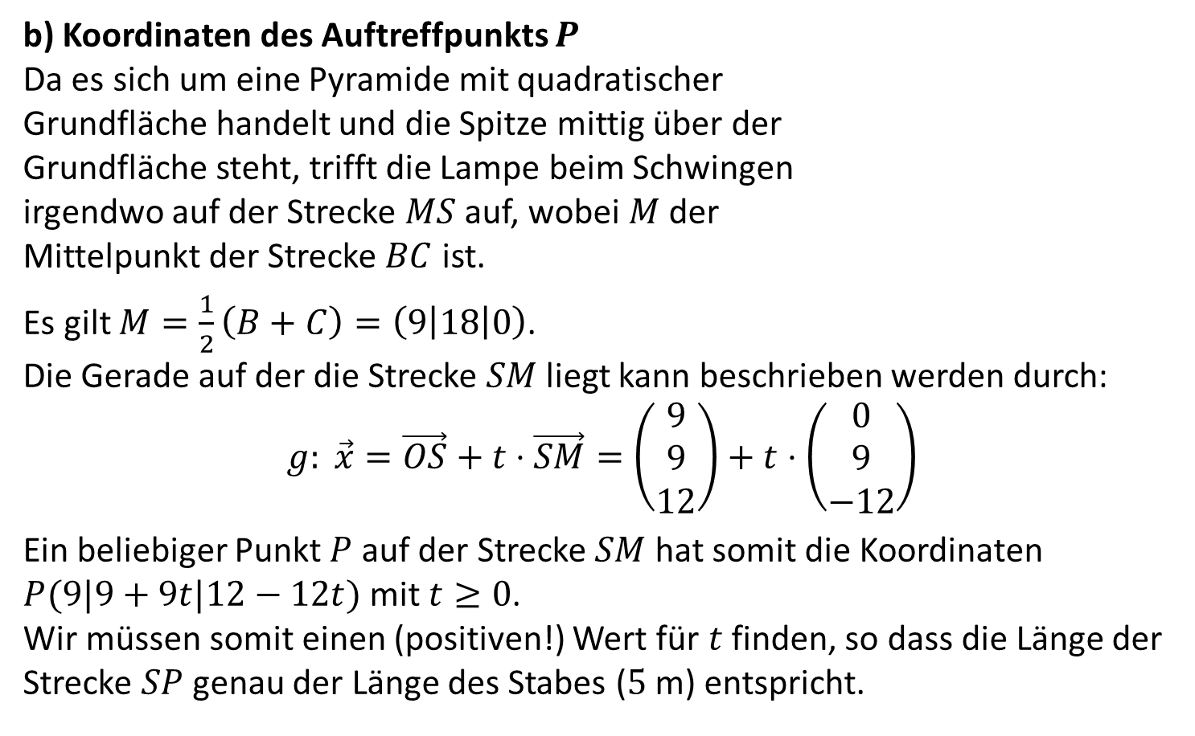







Wahlteil 2020 – Aufgabe B 1
$B\left(18\left|18\right|0\right)$
$C(0|18|0)$
$S(9|9|12)$
$$x_{3}$$
b) Koordinaten des Auftreffpunkts $P$
Da es sich um eine Pyramide mit quadratischer
Grundfläche handelt und die Spitze mittig über der
Grundfläche steht, trifft die Lampe beim Schwingen
irgendwo auf der Strecke $MS$ auf, wobei $M$ der
Mittelpunkt der Strecke $BC$ ist.
Es gilt $M=\frac{1}{2}\left(B+C\right)=\left(9\left|18\right|0\right)$.
Die Gerade auf der die Strecke $SM$ liegt kann beschrieben werden durch:
$$g: \vec{x}=\vec{OS}+t⋅\vec{SM}=\left(\begin{aligned}9 \\ 9 \\ 12\end{aligned}\right)+t⋅\left(\begin{aligned}0 \\ 9 \\ −12\end{aligned}\right)$$
Ein beliebiger Punkt $P$ auf der Strecke $SM$ hat somit die Koordinaten
$P(9|9+9t|12−12t)$ mit $t≥0$.
Wir müssen somit einen (positiven!) Wert für $t$ finden, so dass die Länge der Strecke $SP$ genau der Länge des Stabes ($5$ m) entspricht.
$$S$$
$$P$$
$$D$$
$$C$$
$$x_{2}$$
$$M$$
$$A$$
$$B$$
$$x_{1}$$

Slide 12
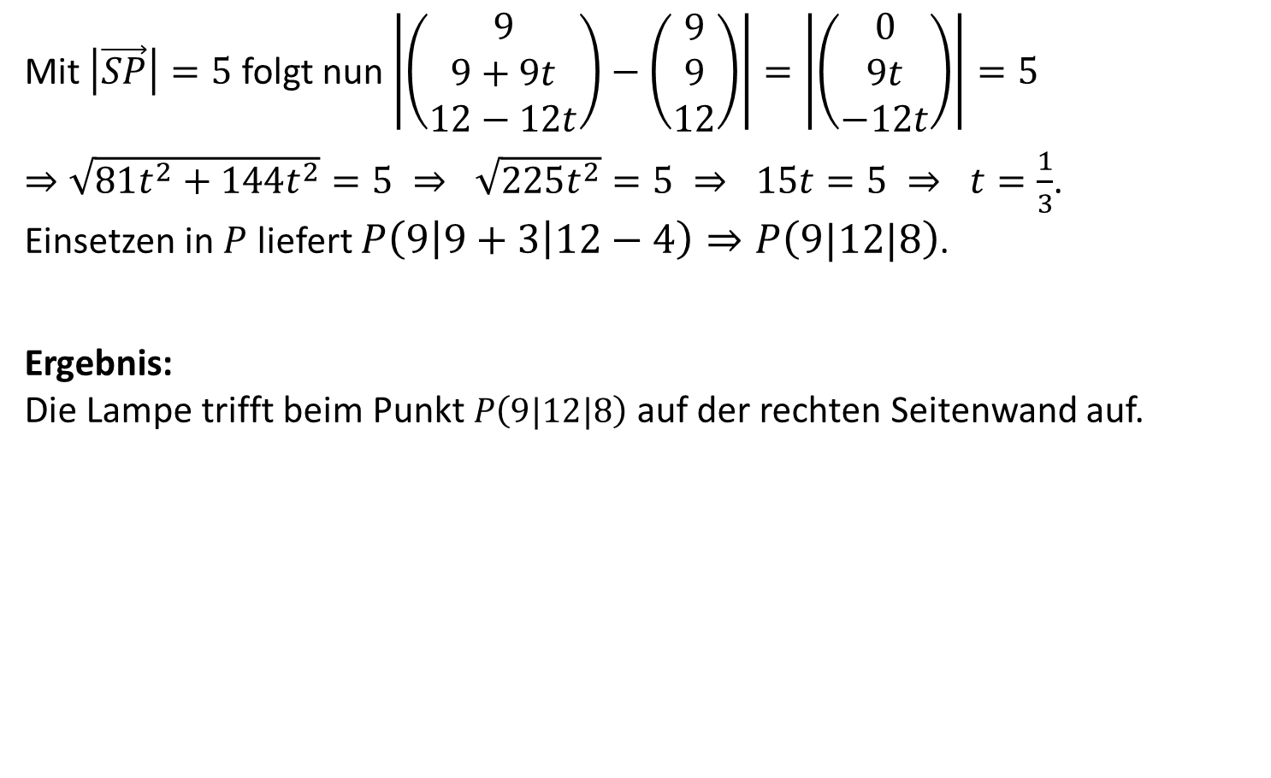
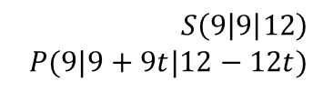
Wahlteil 2020 – Aufgabe B 1
$S\left(9\left|9\right|12\right)$
$P(9|9+9t|12−12t)$
Mit $\left|\vec{SP}\right|=5$ folgt nun $\left|\left(\begin{aligned}9 \\ 9+9t \\ 12−12t\end{aligned}\right)−\left(\begin{aligned}9 \\ 9 \\ 12\end{aligned}\right)\right|=\left|\left(\begin{aligned}0 \\ 9t \\ −12t\end{aligned}\right)\right|=5$
$⇒\sqrt{81t^{2}+144t^{2}}=5 ⇒ \sqrt{225t^{2}}=5 ⇒ 15t=5 ⇒ t=\frac{1}{3}$.
Einsetzen in $P$ liefert $P\left(9\left|9+3\right|12−4\right)⇒P\left(9|12|8\right)$.
Ergebnis:
Die Lampe trifft beim Punkt $P\left(9|12|8\right)$ auf der rechten Seitenwand auf.

Slide 13
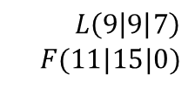


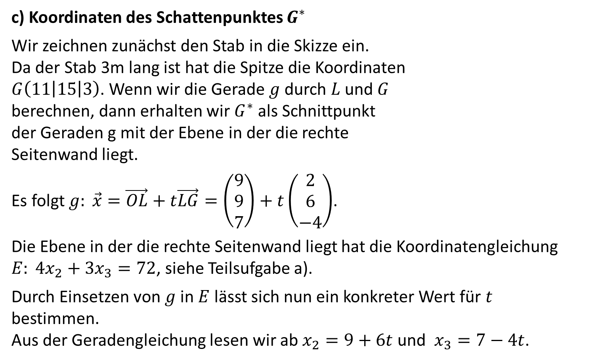



Wahlteil 2020 – Aufgabe B 1
$L\left(9\left|9\right|7\right)$
$F(11|15|0)$
$$x_{3}$$
c) Koordinaten des Schattenpunktes $G^{∗}$
Wir zeichnen zunächst den Stab in die Skizze ein.
Da der Stab 3m lang ist hat die Spitze die Koordinaten
$G\left(11\left|15\right|3\right)$. Wenn wir die Gerade $g$ durch $L$ und $G$
berechnen, dann erhalten wir $G^{∗}$ als Schnittpunkt
der Geraden g mit der Ebene in der die rechte
Seitenwand liegt.
Es folgt $g: \vec{x}=\vec{OL}+t\vec{LG}=\left(\begin{aligned}9 \\ 9 \\ 7\end{aligned}\right)+t\left(\begin{aligned}2 \\ 6 \\ −4\end{aligned}\right)$.
Die Ebene in der die rechte Seitenwand liegt hat die Koordinatengleichung
$E: 4x_{2}+3x_{3}=72$, siehe Teilsufgabe a).
Durch Einsetzen von $g$ in $E$ lässt sich nun ein konkreter Wert für $t$ bestimmen.
Aus der Geradengleichung lesen wir ab $x_{2}=9+6t$ und $x_{3}=7−4t$.
$$S$$
$$L$$
$$G$$
$$D$$
$$G^{∗}$$
$$C$$
$$x_{2}$$
$$F$$
$$g$$
$$A$$
$$B$$
$$x_{1}$$

Slide 14
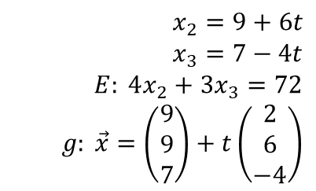
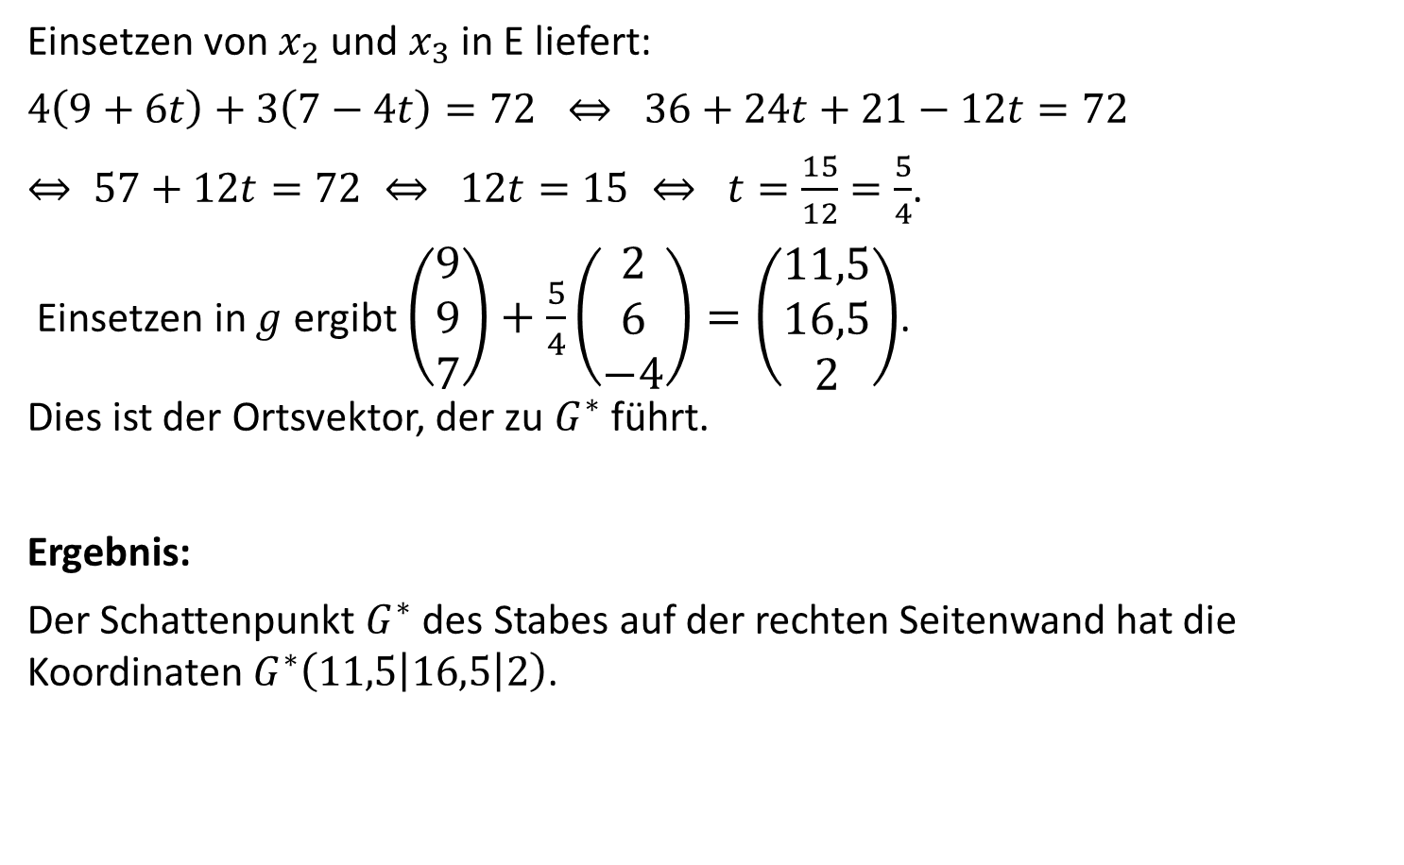
Wahlteil 2020 – Aufgabe B 1
$x_{2}=9+6t$
$x_{3}=7−4t$
$E: 4x_{2}+3x_{3}=72$
$g: \vec{x}=\left(\begin{aligned}9 \\ 9 \\ 7\end{aligned}\right)+t\left(\begin{aligned}2 \\ 6 \\ −4\end{aligned}\right)$
Einsetzen von $x_{2}$ und $x_{3}$ in E liefert:
$4\left(9+6t\right)+3\left(7−4t\right)=72 ⇔ 36+24t+21−12t=72$
$⇔ 57+12t=72 ⇔ 12t=15 ⇔ t=\frac{15}{12}=\frac{5}{4}$.
Einsetzen in $g$ ergibt $\left(\begin{aligned}9 \\ 9 \\ 7\end{aligned}\right)+\frac{5}{4}\left(\begin{aligned}2 \\ 6 \\ −4\end{aligned}\right)=\left(\begin{aligned}11,5 \\ 16,5 \\ 2\end{aligned}\right)$.
Dies ist der Ortsvektor, der zu $G^{∗}$ führt.
Ergebnis:
Der Schattenpunkt $G^{∗}$ des Stabes auf der rechten Seitenwand hat die Koordinaten $G^{∗}\left(11,5\left|16,5\right|2\right)$.

Slide 15

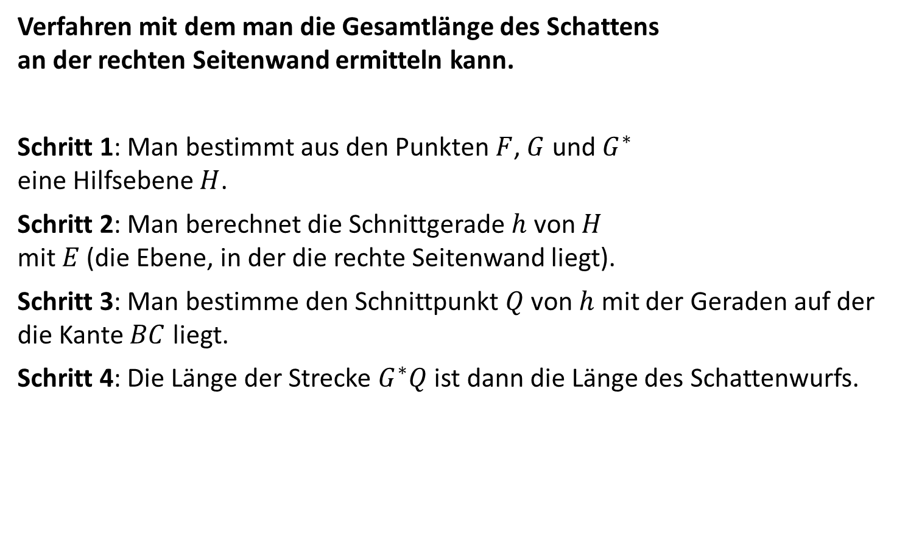
Wahlteil 2020 – Aufgabe B 1
$$x_{3}$$
Verfahren mit dem man die Gesamtlänge des Schattens
an der rechten Seitenwand ermitteln kann.
Schritt 1: Man bestimmt aus den Punkten $F$, $G$ und $G^{∗}$
eine Hilfsebene $H$.
Schritt 2: Man berechnet die Schnittgerade $h$ von $H$
mit $E$ (die Ebene, in der die rechte Seitenwand liegt).
Schritt 3: Man bestimme den Schnittpunkt $Q$ von $h$ mit der Geraden auf der die Kante $BC$ liegt.
Schritt 4: Die Länge der Strecke $G^{∗}Q$ ist dann die Länge des Schattenwurfs.
$$S$$
$$L$$
$$G$$
$$D$$
$$G^{∗}$$
$$C$$
$$x_{2}$$
$$F$$
$$g$$
$$Q$$
$$A$$
$$B$$
$$x_{1}$$

